Slide 1
气 液 压 传 动

Slide 2
1、液压传动是以 为工作介质，利用 来进行能量传递的液体传动。
液体，液体的压力能

Slide 3
2、液压系统中的压力取决于————的大小，执行元件的运动速度取决于————的大小。
负载，流量

Slide 4
3、液压传动的工作原理是————定律。在密封容积中的液体既可以传递————，又可以传递————。
帕斯卡，力，运动

Slide 5
4、压力为4.2MPa，流量为10L/min的有压流体所具有压力能的功率为_________瓦特。
P = pq = 4.2ⅹ10⁶ Paⅹ10ⅹ10⁻³∕60m³/s=700w

Slide 6
5、液压传动装置由————、————、 ———————— 和———— 五部分组成。
动力元件、执行元件、控制元件、辅助元件、液压传动介质。

Slide 7
6、液压传动装置中 ———— 和———— 为能量转换装置。
动力元件、执行元件

Slide 8
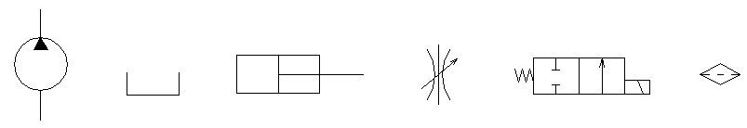
7、下列符号是哪些液压元件的职能符号？

Slide 9
本 章 回 顾

Slide 10
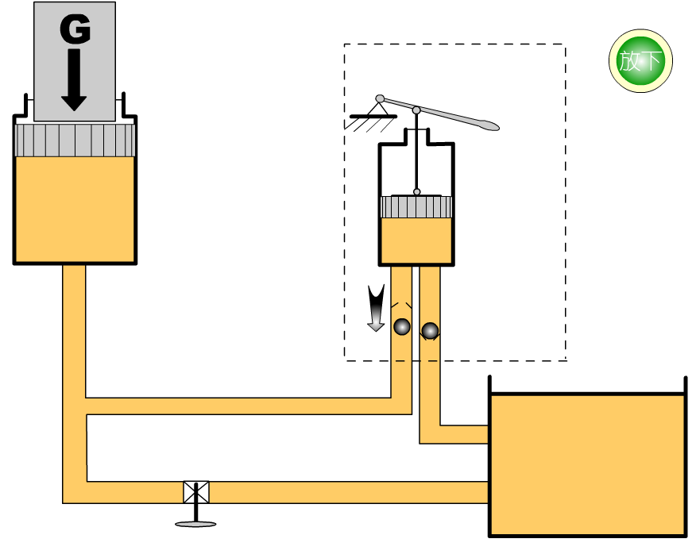
绪 论 小 结
机械能
液压动力元件（柱塞泵）
液压执
行元件
压力能
液压控
制元件
液压辅助元件
利用液体压力能传递动力
液压工
作介质
帕斯卡原理
液体连续性原理
（质量守恒）
速度取决于流量Q，压力取决于负载G。

Slide 11
1、液压传动是利用密闭管路中的受压液体来传递力和运动的。
2、在传递力时基于帕斯卡原理。
3、在传递运动时遵守质量守恒和能量守恒原理。
4、流量和压力是液压系统的最重要参数。系统工作压力取决于负载，流量决定执行元件的速度。
驱动设备
机械能
液压油的
压力能
液压系统输出的
机械能

Slide 12
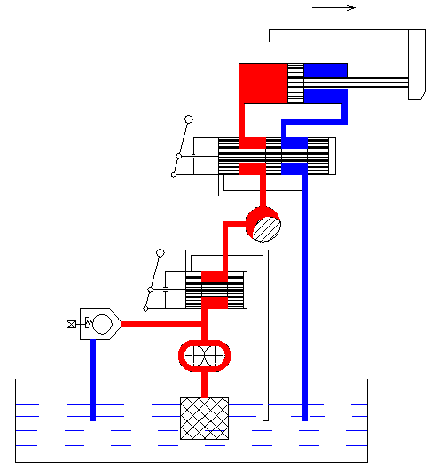
液压传动优点：
可实现无极调速，调速范围宽；传动功率设备体积、质量小；易于实现自动化和过载保护。
液压传动缺点：
两次能量转换、泄漏损失等原因，系统传动效率不高，功率损失较大，不适宜远距离传动和控制。
FV
pq
ωT

Slide 13
各种传动方式的主要传动特性比较
 | 功率与质量比 | 调速范围 | 响应速度 | 可控性 | 负载刚度
机械传动 | 小 | 小 | 低 | 差 | 中等
电力传动 | 小 | 中等 | 中等 | 中等 | 差
机电传动 | 小 | 中等、大 | 中等 | 中等、好 | 差
气压传动 | 中等 | 小 | 低 | 中等 | 差
液压传动 | 大 | 大 | 高 | 好 | 大

